Slide 1

Челябинская область
Государственное бюджетное профессиональное образовательное учреждение
«Южно-Уральский агропромышленный колледж
Презентация проекта по внедрению бережливых технологий в системе образования
Челябинской области (для kick off )
Оптимизация процесса планирования и равномерной загрузки
мастерских и лабораторий ГБПОУ «ЮУрАПК»
Директор ГБПОУ ЮУрАПК
Аминева О.В.
Челябинск -2023 г.

Slide 2
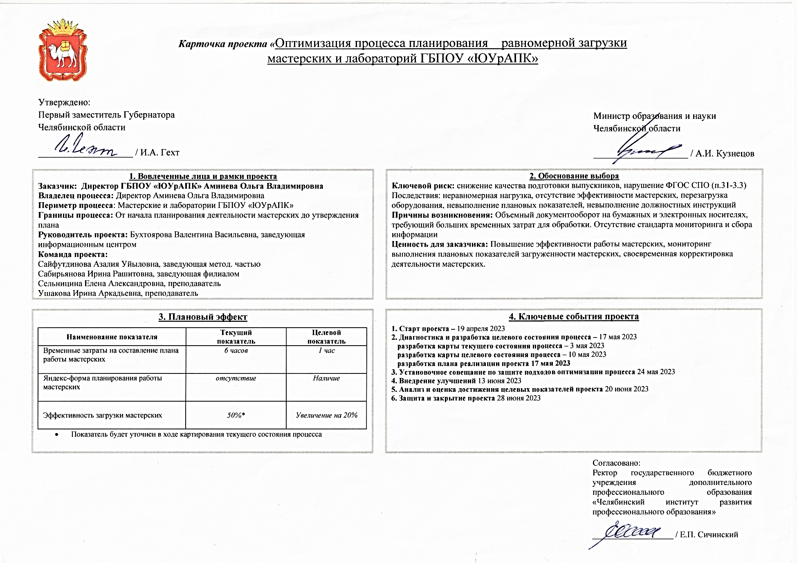
Челябинская область

Slide 3
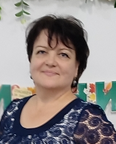
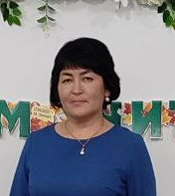
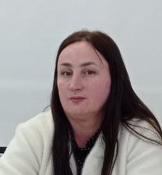
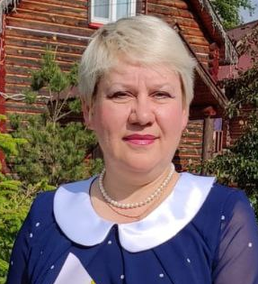
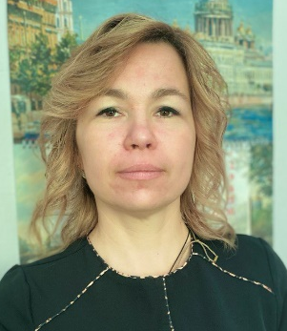
Челябинская область
Руководитель и команда проекта
Руководитель проекта –
Бухтоярова Валентина Васильевна,
заведующая информационным центром
Команда проекта:
Сайфутдинова Азалия Уйыловна, заведующая методической частью
Сабирьянова Ирина Рашитовна,
заведующая филиалом
Сельницина Елена Александровна,
преподаватель
Ушакова Ирина Аркадьевна,
преподаватель

Slide 4
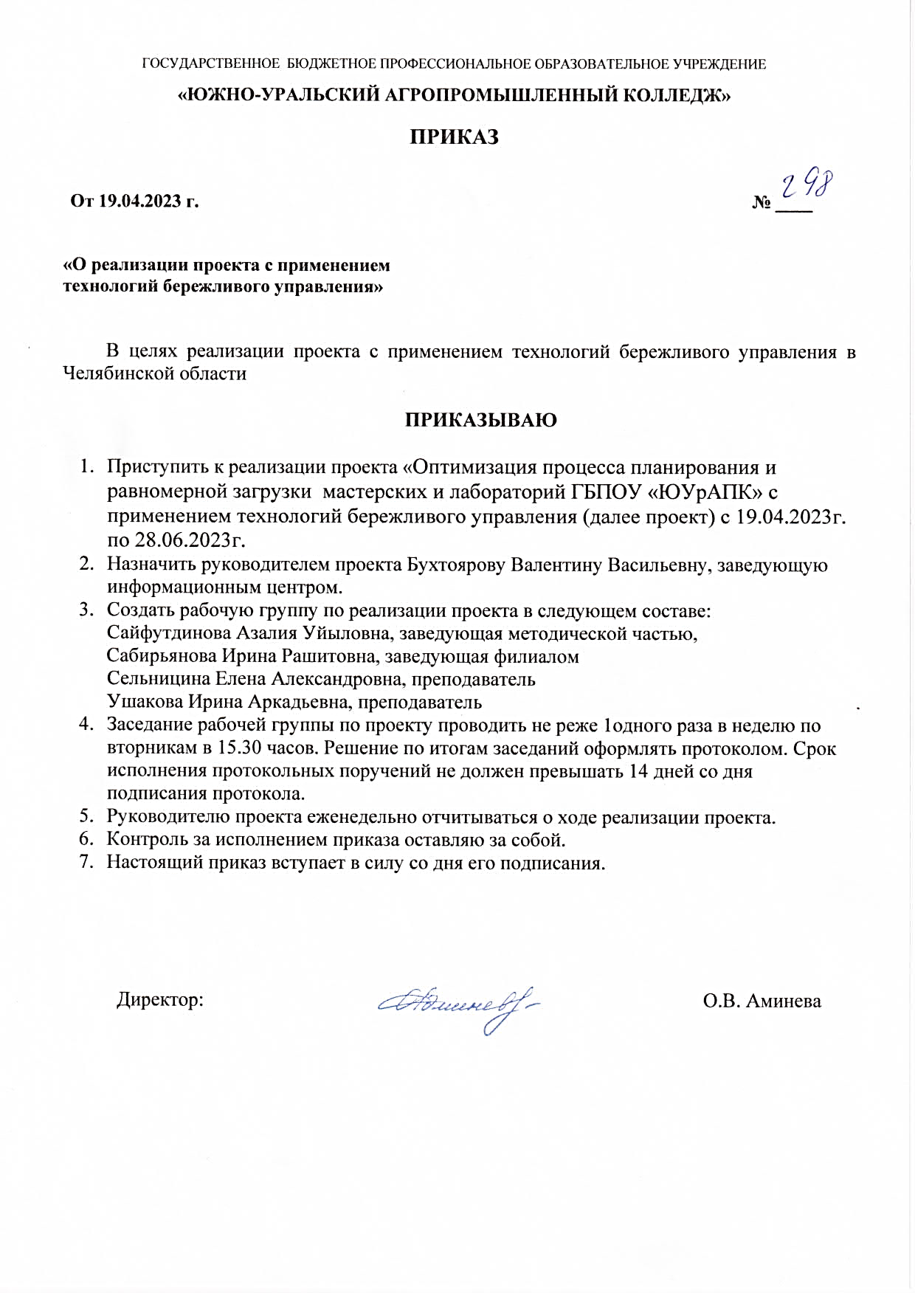
Челябинская область

Slide 5
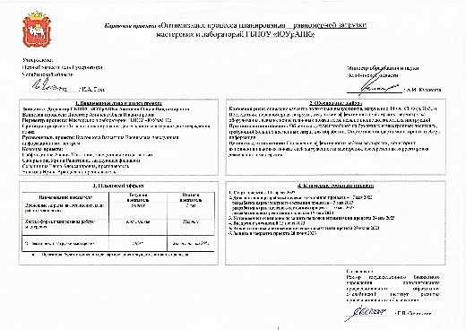
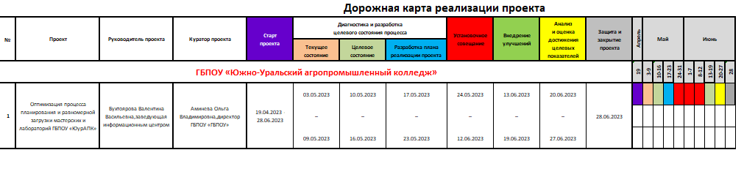
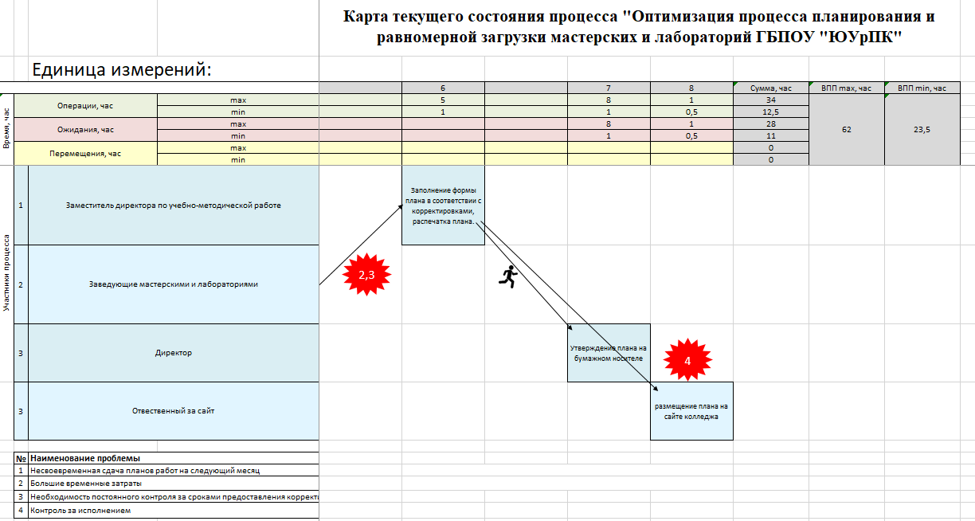
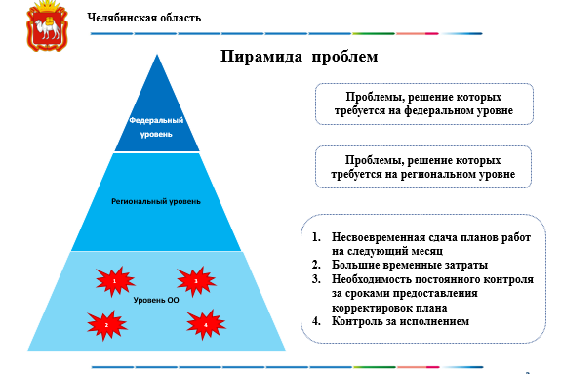
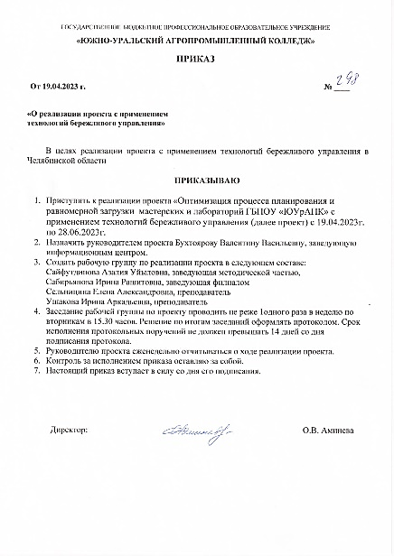
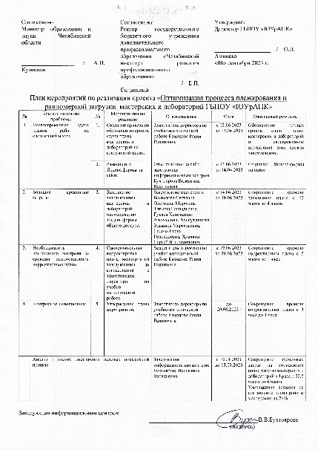
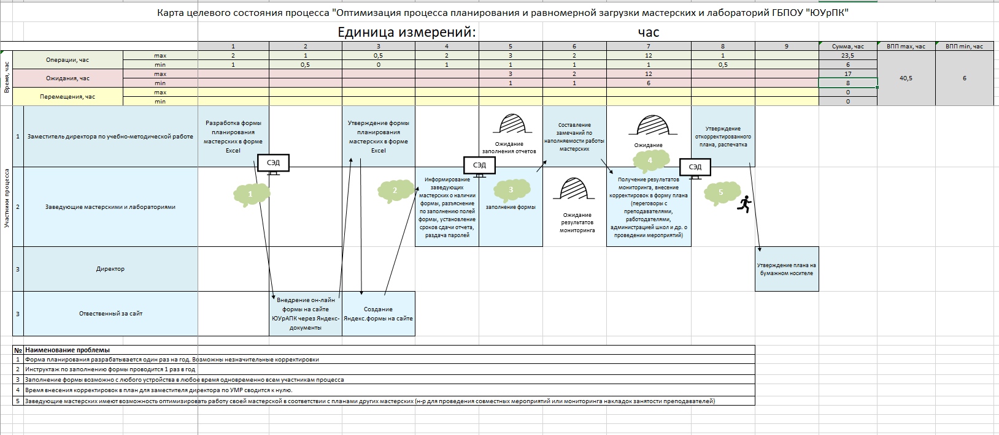
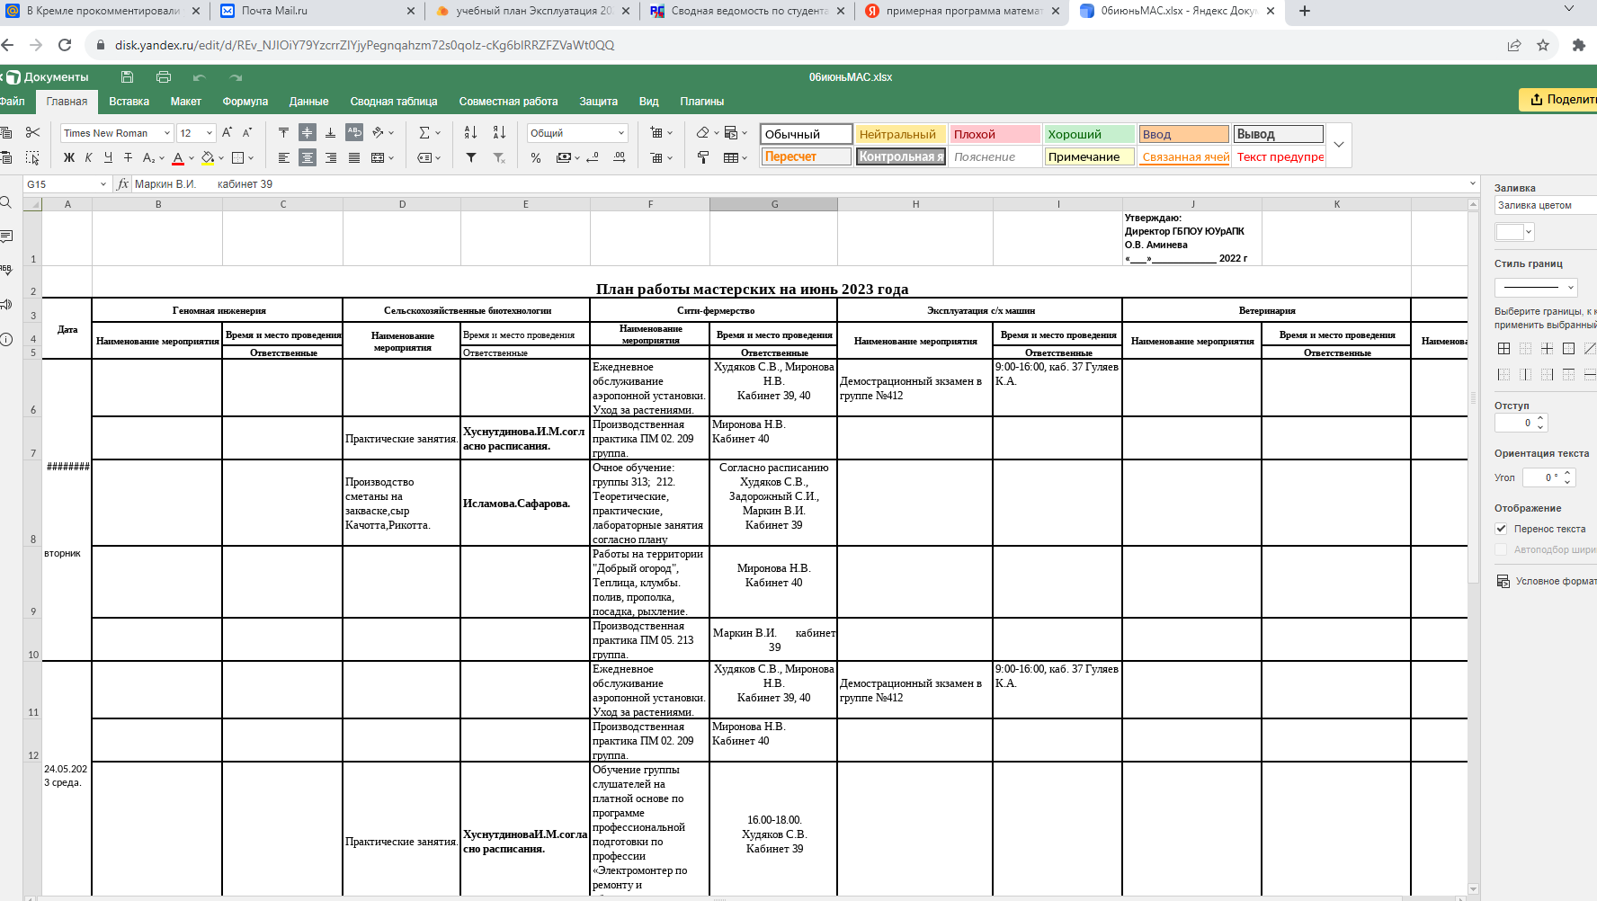
Челябинская область
План стенда по проекту
«Оптимизация процесса планирования и равномерной загрузки
мастерских и лабораторий ГБПОУ «ЮУрАПК»

Slide 6
Челябинская область
Карта текущего состояния процесса
ШАГ 7
Время протекания процесса – 23,5 часа (1410 мин).

Slide 7
Челябинская область
Анализ проблем
Пробема | Коренная причина | Способ решения
1. Несвоевременная сдача планов работ на следующий месяц | Отсутствие стандарта мониторинга и сбора информации | Создание приказа по обозначению сроков сдачи плана мастерских и лабораторий на следующий месяц.
2. Большие временные затраты | Необходимость просматривать планирующую документацию каждого заведующего мастерской или лабораторией, копировать информацию, вносить её в сводную таблицу (проделать действие «копировать-вставить» большое количество раз) | Заполнение заведующими мастерских и лабораторий одновременно Яндекс.формы общего доступа сведет указанные временные затраты к нулю.
3. Необходимость постоянного контроля за сроками предоставления корректировок плана. | Заведующие не могут сравнить загруженность своей мастерской с другими, не видят распределение времени работы преподавателей (подготовка к мероприятию) и групп (наличие накладок мероприятий). | Яндекс.форма позволяет сразу видеть расписание всех мероприятий в целом и нагрузку преподавателей. Заведующие самостоятельно могут скорректировать даты мероприятий и своевременно внести корректировки. Время ожидания замечаний и согласований с заместителем директора по УМР также сводится к минимуму.
4 . Контроль за исполнением | Необходимость контролировать сроки размещения плана на сайте колледжа. | Яндекс.форма уже размещена на сайте. Просмотреть ее можно в любое время.

Slide 8
Челябинская область
Пирамида проблем
Федеральный
уровень
Региональный уровень
Уровень ОО
Проблемы, решение которых требуется на федеральном уровне
Проблемы, решение которых требуется на региональном уровне
Несвоевременная сдача планов работ на следующий месяц
Большие временные затраты
Необходимость постоянного контроля за сроками предоставления корректировок плана
Контроль за исполнением
1
3
2
4

Slide 9
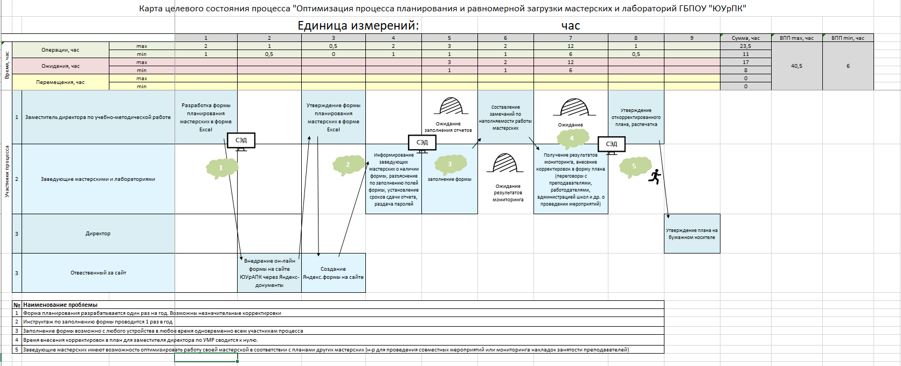
Челябинская область
Время протекания процесса – 6 час (360 минут)

Slide 10
Челябинская область
План реализации проекта
Проблема | Мероприятия по решению проблемы | Ответственный | срок | Ожидаемый результат
1. Несвоевременная сдача планов работ на следующий месяц | Создание приказа по обозначению сроков сдачи плана мастерских и лабораторий на следующий месяц. | Заместитель директора по учебно-методической работе Камалова Раиля Рашитовна | с 13.06.2023 по 13.06.2023 | Обозначение точных сроков сдачи плана мастерских и лабораторий и своевременное исполнение этих сроков заведующими.
 | Размещение Яндекс.формы на сайте | Ответственная за сайт, заведующая информационным центром Бухтоярова Валентина Васильевна | с 13.06.2023 по 14.06.2023 | Создание Яндекс.формы на сайте
Большие временные затраты | Заполнение заведующими мастерских и лабораторий одновременно Яндекс.формы общего доступа. | Заведующие мастерских Беспалова Светлана Олеговна, Морозова Татьяна Геннадьевна, Гуляев Константин Алексеевич, Хуснутдинова Эльмира Марсельевна, Седова Елена Геннадьевна, Худяков Сергей Владимирович | с 14.06.2023 по 19.06.2023 | Сокращение времени заполнения плана с 12 часов до 4 часов.
Необходимость постоянного контроля за сроками предоставления корректировок плана. | Самостоятельная корректировка плана мероприятий заведующими до согласования с заместителем директора по учебно-методической работе. | Заместитель директора по учебно-методической работе Камалова Раиля Рашитовна | с 19.06.2023 по 20.06.2023 | Сокращение времени корректировки плана с 5 часов до 1 часа.
Контроль за исполнением | Утверждение плана мероприятий. | Заместитель директора по учебно-методической работе Камалова Раиля Рашитовна | до 20.06.2023г | Сокращение времени корректировки плана с 3 часов до 1 часа.
Анализ и оценка достижения целевых показателей проекта |  | Заведующая информационным центром Бухтоярова Валентина Васильевна | с 19.04.2023 до 13.09.2023 | Сокращение временных затрат на составление плана работы мастерских и лабораторий в 4 раза, с 23,5 часов до 6 часов. Уменьшение времени на составление плана работы мастерских на 76%

